Slide 1
Лечебное питание при акне
Федеральное государственное бюджетное учреждение высшего образования Башкирский государственный медицинский университет Министерства здравоохранения РФ
Профессор кафедры педиатрии с курсом ИДПО Н.А. Дружинина
2020

Slide 3
Что может быть причиной акне?
Акне (угревая сыпь) – это воспалительное заболевание кожи, вызываемое изменениями сальных желез и их выводных протоков с вовлечением в процесс волосяных фолликулов.
Существует множество самых различных причин появления высыпаний и все они кроются внутри человеческого организма, так как состояние кожи напрямую зависит от здоровья и работоспособности внутренних органов.
К причинам развития угревой сыпи относится и гормональный дисбаланс, и нервный стресс, и нарушения иммунной системы, и некоторые гинекологические заболевания, и прием каких либо лекарственных препаратов и БАДов и в том числе неправильное питание и как следствие заболевания желудочно-кишечного тракта!
Поэтому перед лечением акне очень важно провести комплексную диагностику всего организма!

Slide 4
Болезни ЖКТ – частая причина акне
Очень часто акне провоцируют заболевания желудочно-кишечного тракта. Уже давно установлено, что качество кожи напрямую зависит от качества питания человека. И если пищевой рацион насыщен углеводами, а аминокислот и жиров в нем мало, возникает повышенная секреция сальных желез.
Также при неправильном питании идет большая нагрузка на печень.
Печени становится тяжело выполнять все свои функции по детоксикации организма и часть усилий берет на себя кожа, так как кожа также является органом выведения! Таким образом, заболевания органов пищеварительной системы очень часто проявляются на лице. Достаточно часто у пациентов с угревой сыпью диагностируют гастрит, дисбактериоз кишечника и другие заболевания желудочно-кишечного тракта.

Slide 5
Диета при акне – неотъемлемая часть лечения
Чтобы избавиться от акне, нужно снизить жирность кожных покровов, и способствовать сужению сальных желез.
Для этого потребуется использование косметических и медикаментозных средств и процедур в обязательном сочетании с правильным питанием.
Диета при угревой сыпи во многом направлена на сокращение употребления жиров, сахара, а также на увеличение потребления клетчатки, что приводит к нормализации пищеварения и значительному улучшению состоянии кожи лица и тела.
Кроме того, правильно подобранные продукты и регулярность питания улучшают состояние иммунной системы, что помогает естественной борьбе организма с воспалениями кожи и с другими заболеваниями.

Slide 6
Вода – источник здоровья вашей кожи
При любой диете крайне важно соблюдать питьевой режим. Вода является важнейшим источником жизни на земле и здоровья каждого из нас.
Вода принимает прямое участие в метаболизме веществ с целью снизить пагубное воздействие токсинов на организм. Вода ускоряет выведение шлаков из организма. Что, в свою очередь, способствует борьбе с акне.
Минеральная вода утилизирует токсины, помогая коже восстановиться на клеточном уровне.
Вода также способствует усвоению питательных веществ, полученных с пищей, и как следствие улучшению качества кожи и ее увлажненности.

Slide 7
Антиоксиданты – надежная защита кожи
В научных экспериментах продолжают исследовать роль флавоноидов с антиоксидантными свойствами.
Например, ученым удалось установить, что эпигалокатехин-3-галлат – антиоксидант, обнаруженный в зеленом чае, способствует снижению продукции кожного сала.
Цветок Impatiens balsamina (Недотрога бальзаминовая, или Бальзамин садовый), который используют в восточной медицине, содержит флавоноиды камферон и кверцетин, обладающие бактерицидным действием в отношении Propionibacterium acnes. Такие же свойства проявляет хорошо известный фитоалексин ресвератрол, который содержится в шкурке красного винограда, орехах, шелковице, ели, эвкалипте.

Slide 8
При акне включайте в рацион продукты, богатые селеном и цинком
Большую роль играет соотношение цинка и селена в организме.
Эти микроэлементы принимают участие в строение клеточных мембран, обладают заживляющим эффектом.
Цинк является необходимым элементом для правильного развития и функционирования кожи, он обладает бактериостатическим действием в отношении Propionibacterium acnes.
У пациентов с акне отмечено снижение содержания цинка. Исследования показали, что употребление цинка пациентами с тяжелыми формами акне улучшило состояние их кожи. Большое количество цинка сосредоточено в бобовых, морепродуктах, тыквенных семечках, орехах.
Максимальное количество селена сосредоточено в бразильском орехе

Slide 9
Киноа – «золотое зерно» для лечения акне
В киноа отсутствует глютен, что также очень важно при лечении акне.
В состав киноа входит большое количество уникального полезного растительного белка, причем аминокислотный состав белков очень сбалансированный. Лизин, который также входит в состав киноа, помогает скорейшему заживлению тканей, благодаря чему ускоряется процесс восстановления кожного покрова, что очень ценно при лечении акне и различных других повреждениях кожи . По содержанию фосфора киноа сравним с многими видами рыбы.
Кроме того, продукт богат фитиновой кислотой, которая способствует снижению уровня холестерина, в связи с чем снижается выработка кожного сала. Много в киноа и различных минералов: магния, калия, железа, кальция, цинка и витаминов группы В и Е, которые насыщают и питают клетки кожи, что способствует улучшению качества кожи и волос.
Употреблять киноа можно как в виде каш, так и в супах и салатах. Благодаря своему составу, киноа, прежде всего, мощное общеукрепляющее средство, которое придает энергии, сил и здоровья в нашей активной жизни. А внутреннее здоровье - это залог внешней красоты!
Правильного питания следует придерживаться, как во время лечения акне, для ускорения получения результата, так и на постоянной основе, для поддержания кожи в здоровом, сияющем, чистом состоянии

Slide 11
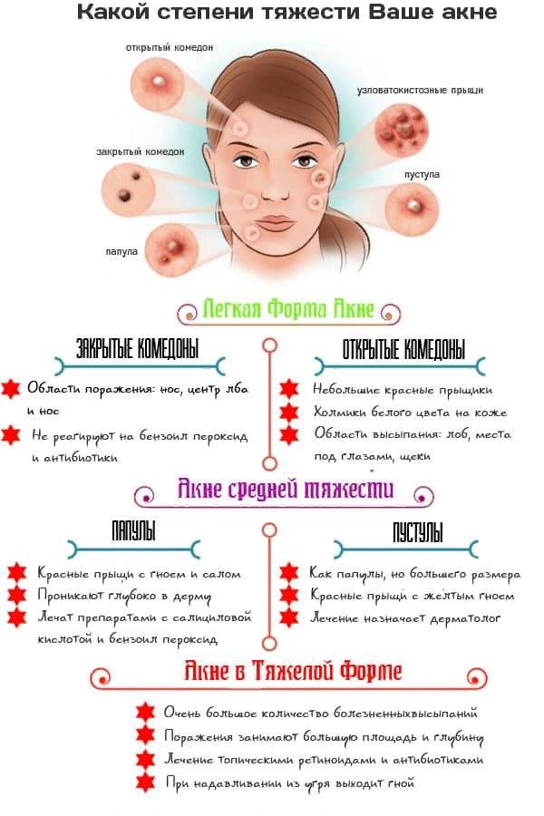

Slide 17
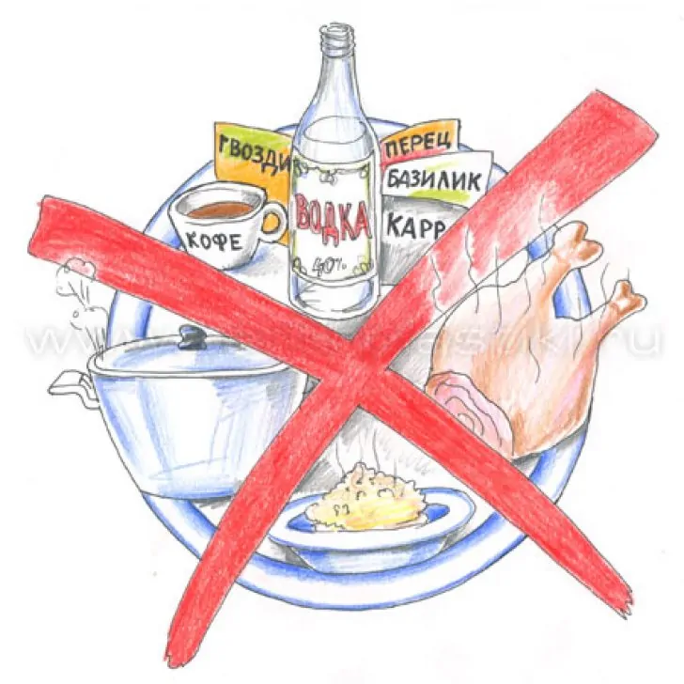

Slide 19
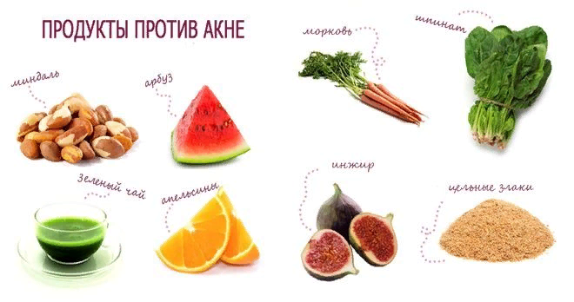

Slide 21
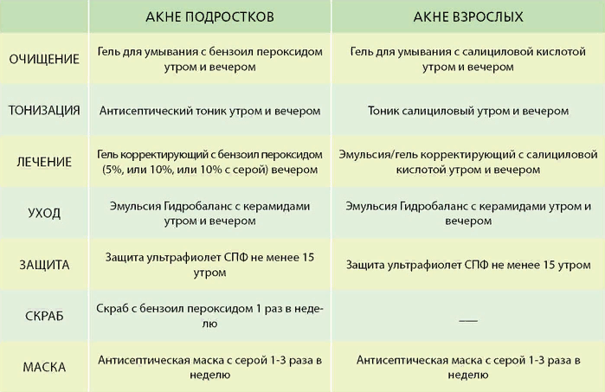

Slide 22
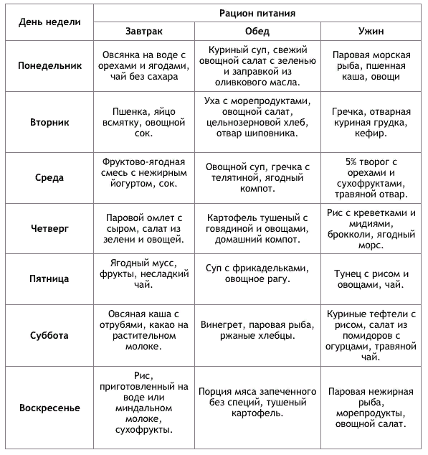

Slide 23
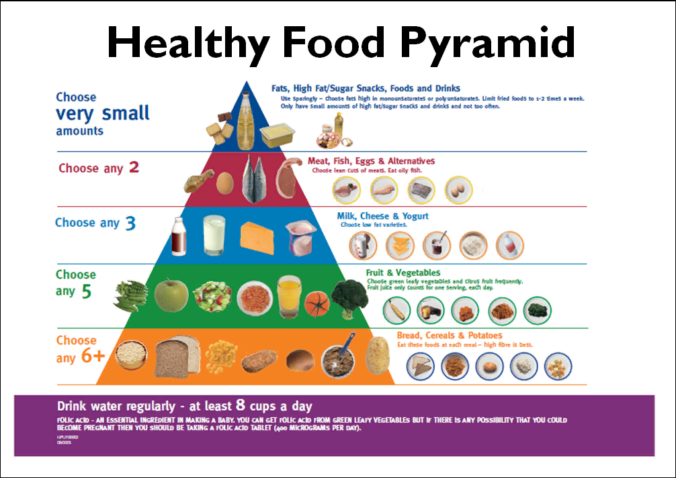

Slide 28
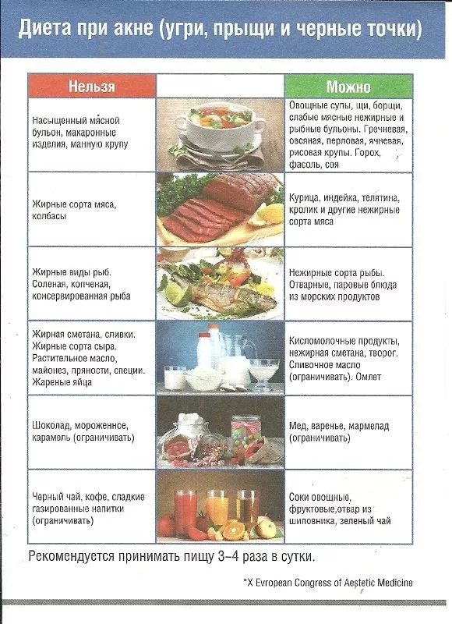

Slide 30
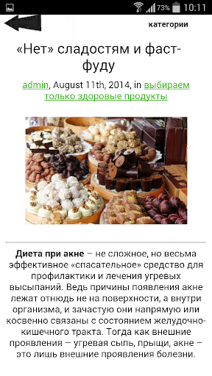

Slide 31
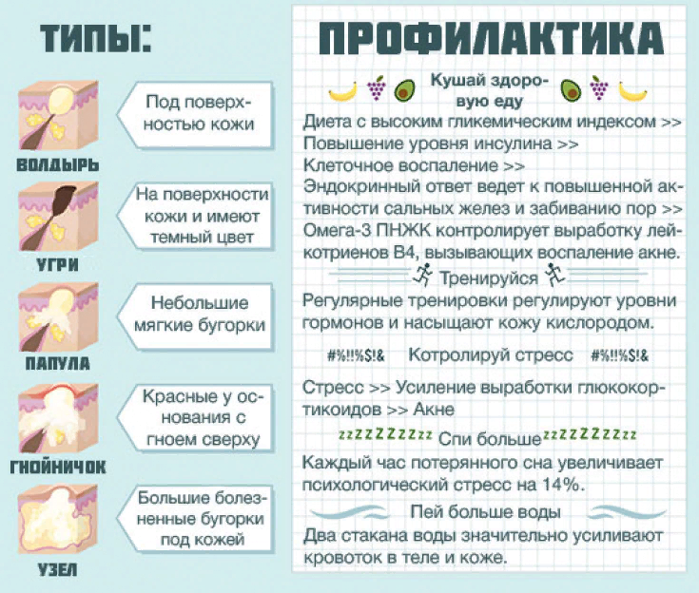

Slide 32
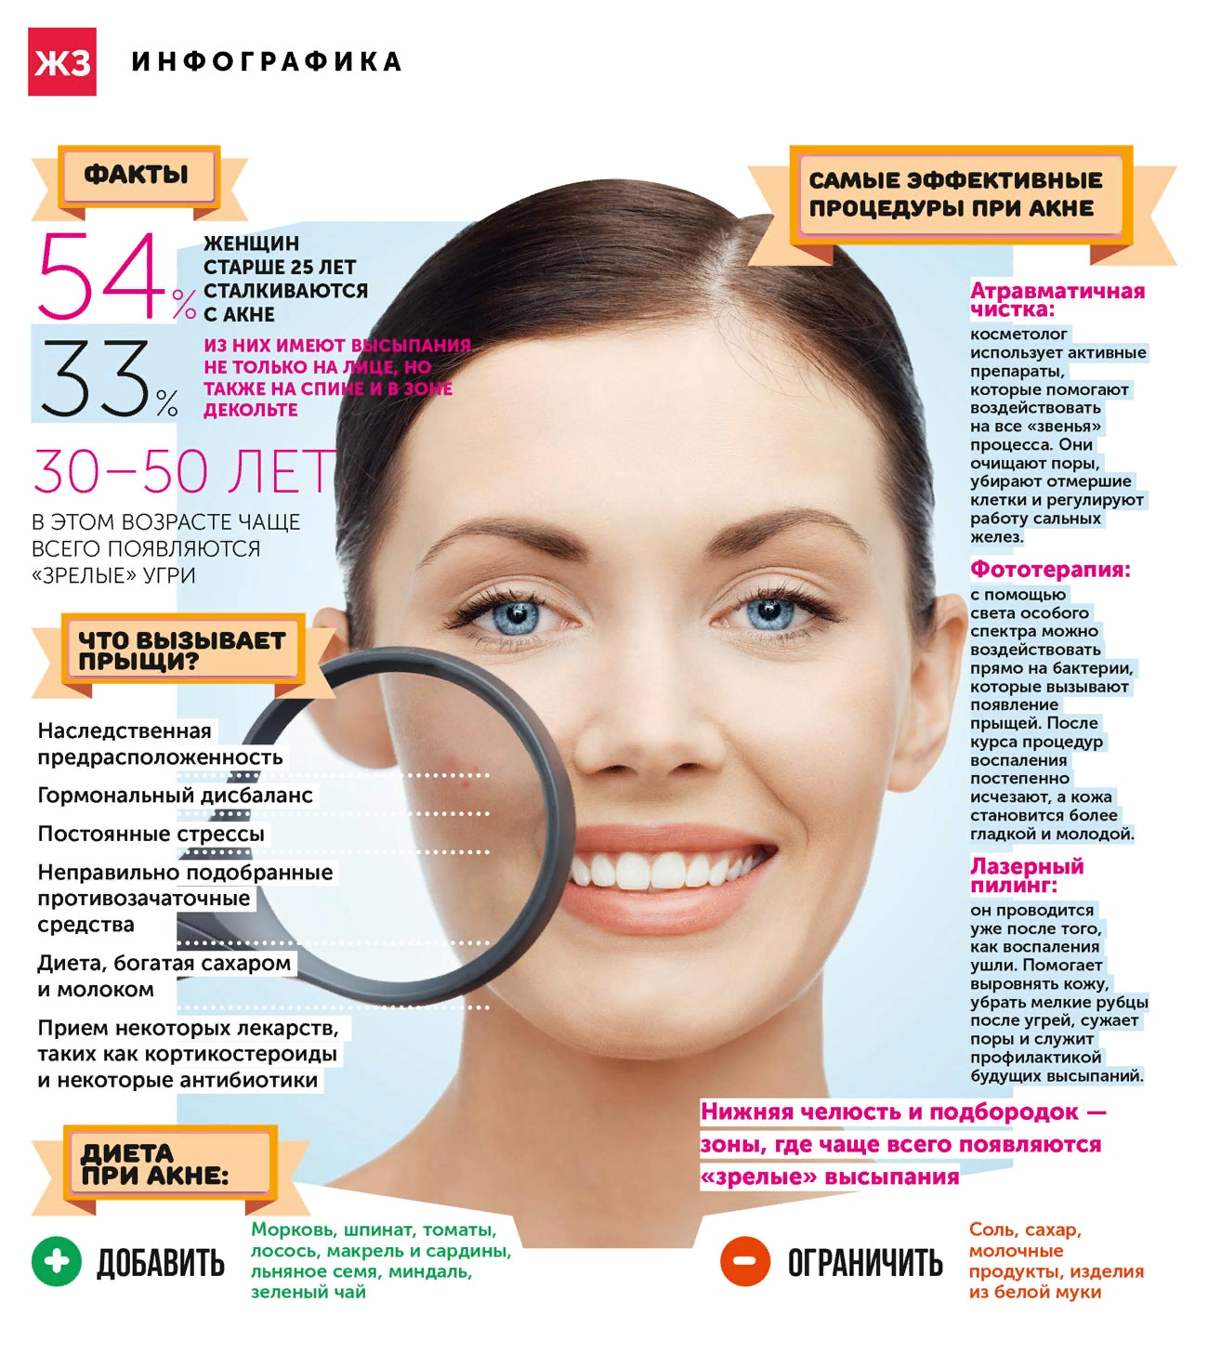

Slide 36
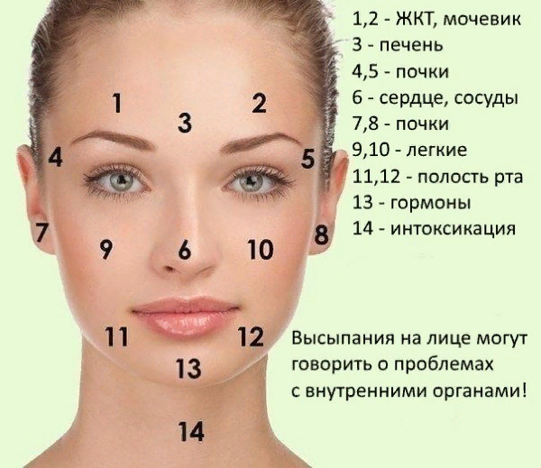

Slide 37
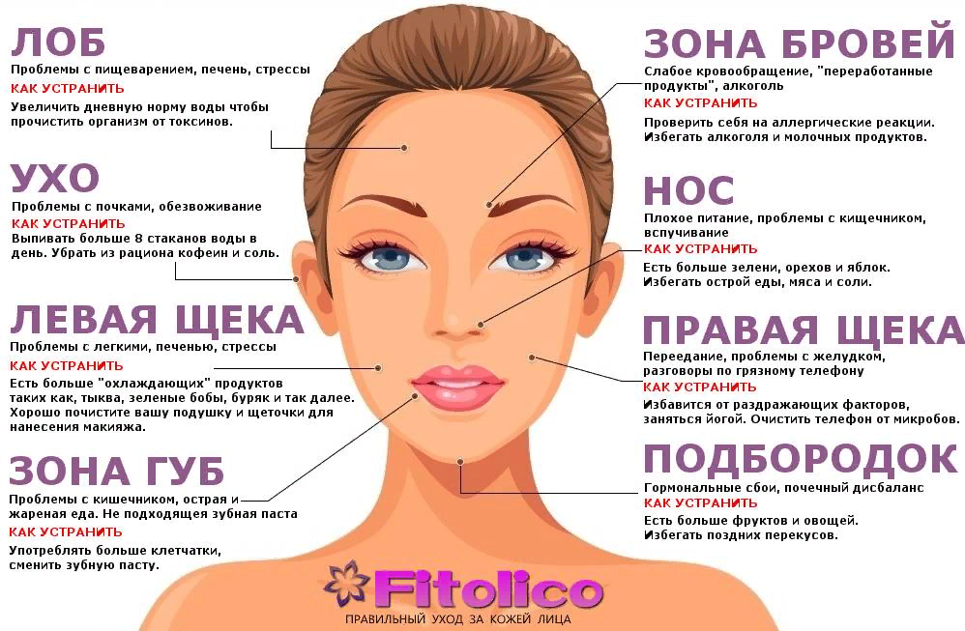

Slide 38
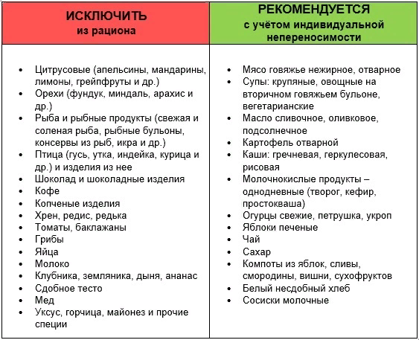

Slide 39
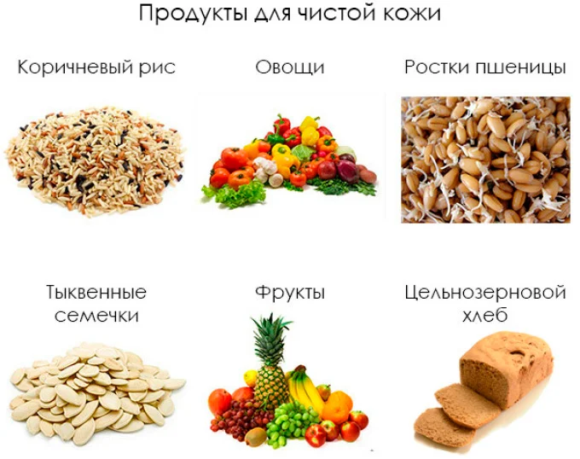

Slide 41
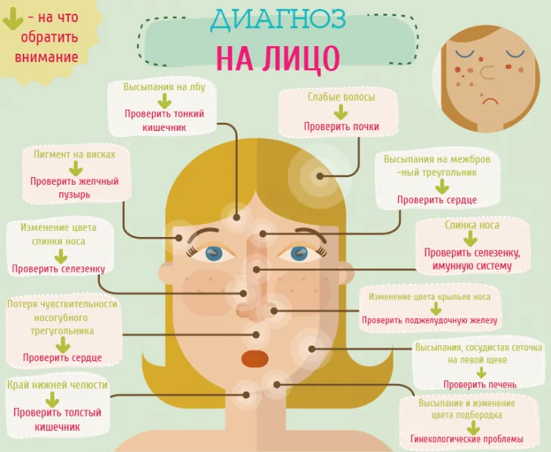

Slide 44
Меню:для лечения кожного заболевания, как акне в первую очередь высвободите из организма накопленные токсины. Добиться этого можно путем соблюдения правильной диеты. Дальше мы расскажем каких правил в составлении меню следует придерживаться.
Ешьте овощи оранжевого цвета. Тыква, морковь и перец богатые антиоксидантом, называемым бета-каротин, укрепляют иммунную систему. Бета-каротин помимо прочего усиливает пигментацию кожи и помогает бороться с прыщами, уменьшая воспаление, одной из форм которого является угревая сыпь. Рекомендуем есть эти продукты ежедневно.
Употребляйте шпинат и другие зеленые травы при каждом приеме пищи. Шпинат содержит витамины группы В, улучшающий здоровье кожи, а также богат витамином Е, который действует как антиоксидант, уменьшая воспаление. Это растение содержит большое количество белка, который восстанавливает коллаген и помогает улучшить естественное сияние кожи. Наконец, шпинат отличный источник железа, который улучшит приток крови к коже и восстановить обмен веществ.

Slide 45
Ешьте ферментированные продукты каждый день.
К ним относятся: квашеная капуста, соленые огурцы, кефир, яблочный уксус и др. Перечисленные продукты увеличивают количество полезных кишечных бактерий, что приводит к хорошему пищеварению и косвенно помогают избавиться от акне.
Откажитесь от жаренного и полуфабрикатов. Жаренная пища и фастфуды замедляют процесс пищеварения, забивая печень и приводя к гибели полезных бактерий. В конечном итоге это проявляется в виде угревых высыпаний.
Пейте жидкость в больших количествах. Вода очищает организм и улучшает скорость пищеварения.
Ешьте пищу, богатую витамином C. Витамин С помогает уменьшить воспаление и улучшает внешний вид кожи. Ваше меню должно постоянно состоять из фруктов и овощей

